Slide 1
第七章
机械能守恒定律

Slide 2
学案14 章末总结
网络构建
专题整合
自我检测

Slide 3
网络构建
位移
机械能守恒定律
正
0
负
转化

Slide 4
机械能守恒定律

Slide 5
mgh
机械能守恒定律

Slide 6

机械能守恒定律
E_{p1}－E_{p2}
E_{p1}－E_{p2}
E_{k2}－E_{k1}
E_{p2}＋E_{k2}

Slide 7
一、功和功率的计算
专题整合
1.功的计算方法
(1)定义法求功：恒力对物体做功大小的计算式为W＝Flcos α，式中α为F、l二者之间的夹角.由此可知，恒力做功大小只与F、l、α这三个量有关，与物体是否还受其他力、物体的运动状态等因素无关.
(2)利用功率求功：此方法主要用于在发动机功率保持恒定的条件下，求牵引力做的功.
(3)利用动能定理或功能关系求功.

Slide 8
2.功率的计算方法
(2)P＝Fv：当v是瞬时速度时，此式计算的是F的瞬时功率；当v是平均速率时，此式计算的是F的平均功率.

Slide 10
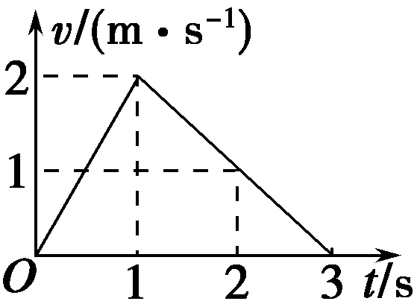
例1 物体在合外力作用下做直线运动的v－t图象如图1所示，下列表述不正确的是( )
A.在0～0.5 s内，合外力的瞬时功率逐渐增大
B.在0～2 s内，合外力总是做负功
C.在0.5～2 s内，合外力的平均功率为零
D.在0～3 s内，合外力所做总功为零
解析 A项，在0～0.5 s内，做匀加速直线运动，加速度不变，合外力不变，速度逐渐增大，可知合外力的瞬时功率逐渐增大，故A正确.
图1

Slide 11
B项，在0～2 s内，动能的变化量为正值，根据动能定理知，合外力做正功，故B错误.
C项，在0.5～2 s内，因为初、末速度相等，则动能的变化量为零，根据动能定理知，合外力做功为零，则合外力做功的平均功率为零.故C正确.
D项，在0～3 s内，初、末速度均为零，则动能的变化量为零，根据动能定理知，合外力做功为零，故D正确.本题选不正确的，故选B.
答案 B

Slide 12
例2 汽车发动机的额定功率为60 kW，汽车的质量为5×10³ kg，汽车在水平路面上行驶时，阻力是车的重力的0.05倍，若汽车始终保持额定功率不变，取g＝10 m/s²，则从静止启动后，求：
(1)汽车所能达到的最大速度是多大？
解析 汽车保持额定功率不变，那么随着速度v的增大，牵引力F_{牵}变小，当牵引力大小减至与阻力F_{f}大小相同时，汽车速度v达到最大值v_{m}.
答案 见解析

Slide 13
(2)当汽车的加速度为1 m/s²时，速度是多大？
答案 见解析

Slide 14
(3)如果汽车由启动到速度变为最大值后，马上关闭发动机，测得汽车在关闭发动机前已通过624 m的路程，求汽车从启动到停下来一共经过多少时间？
解析 设由启动到速度最大历时为t₁，关闭发动机到停止历时t₂.
将数据代入，得t₁＝50 s.
故t_{总}＝t₁＋t₂＝98 s.
答案 见解析

Slide 15
二、对动能定理的理解与应用
动能定理一般应用于单个物体，研究过程可以是直线运动，也可以是曲线运动；既适用于恒力做功，也适用于变力做功；既适用于各个力同时作用在物体上，也适用于不同的力分阶段作用在物体上，凡涉及力对物体做功过程中动能的变化问题几乎都可以使用，但使用时应注意以下几点：

Slide 16
1.明确研究对象和研究过程，确定初、末状态的速度情况.
2.对物体进行正确的受力分析(包括重力、弹力等)，弄清各力做功大小及功的正、负情况.
3.有些力在运动过程中不是始终存在，物体运动状态、受力等情况均发生变化，则在考虑外力做功时，必须根据不同情况分别对待，正确表示出总功.
4.若物体运动过程中包含几个不同的子过程，解题时，可以分段考虑，也可视为一个整体过程考虑，列出动能定理方程求解.

Slide 17
例3 某兴趣小组设计了如图2所示的玩具轨道，其中“2008”四个等高数字用内壁光滑的薄壁细圆管弯成，固定在竖直平面内(所有数字均由圆或半圆组成，圆半径比细管的内径大得多)，底端与水平地面相切.弹射装置将一个小物体(可视为质点)以v_{a}＝5 m/s的水平初速度由a点弹出，从b点进入轨道，依次经过“8002”后从p点水平抛出.小物体与地面ab段间的动摩擦因数μ＝0.3，不计其它机械能损失.已知ab段长L＝1.5 m，数字“0”的半径R＝0.2 m，小物体质量m＝0.01 kg，g＝10 m/s².求：

Slide 18
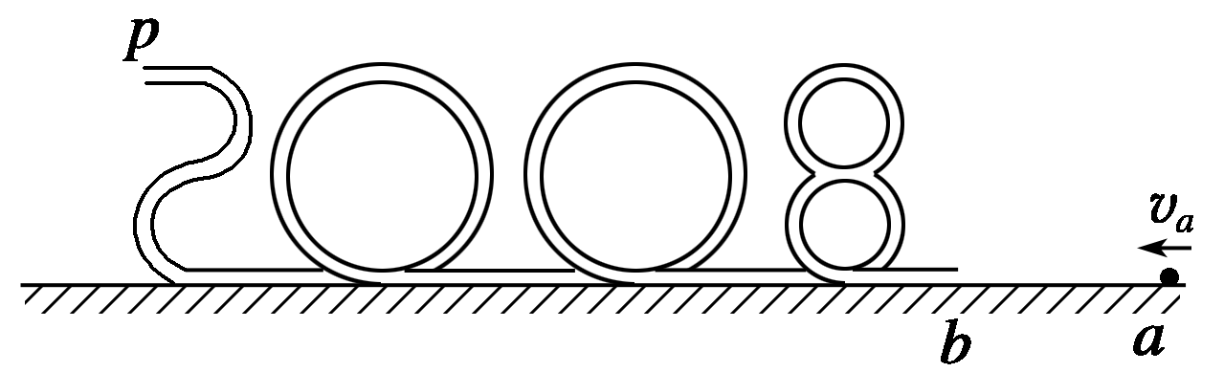
图2
(1)小物体从p点抛出后的水平射程；
解析 物体经过了较复杂的几个过程，但从a至p的全过程中重力、摩擦力做功明确，初速度v_{a}已知，可根据动能定理求v，其他问题便可迎刃而解.

Slide 19
设小物体运动到p点时的速度大小为v，对小物体由a运动到p过程应用动能定理得：
从p点抛出后做平抛运动，由平抛运动规律可得：
x＝vt③
联立①②③式，代入数据解得：x＝0.8 m④
答案 0.8 m

Slide 20
(2)小物体经过数字“0”的最高点时管道对小物体作用力的大小和方向.
解析 设在数字“0”的最高点时管道对小物体的作用力大小为F，取竖直向下为正方向
联立①⑤式，代入数据解得F＝0.3 N⑥
方向竖直向下.
答案 0.3 N 方向竖直向下

Slide 21
三、对机械能守恒定律的理解与应用
应用机械能守恒定律解题，重在分析能量的变化，而不太关注物体运动过程的细节，这使问题的解决变得简便.
1.守恒条件：只有重力或弹力做功，系统内只发生动能和势能之间的相互转化.
2.表达式：
(1)状态式
E_{k1}＋E_{p1}＝E_{k2}＋E_{p2}，理解为物体(或系统)初状态的机械能与末状态的机械能相等.

Slide 22
(2)变量式
①ΔE_{k}＝－ΔE_{p}，表示动能与势能在相互转化的过程中，系统减少(或增加)的动能等于系统增加(或减少)的势能.
②ΔE_{A增}＝ΔE_{B减}，适用于系统，表示由A、B组成的系统，A部分机械能的增加量与B部分机械能的减少量相等.

Slide 23
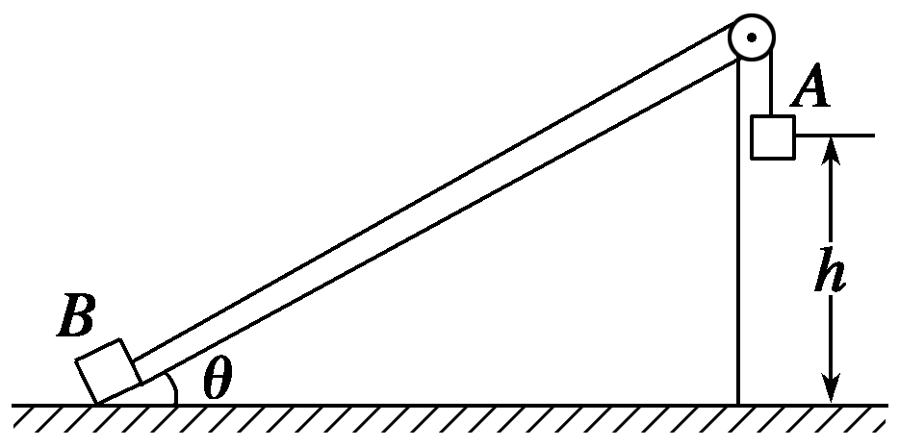
例4 如图3所示，物体A质量为2m，物体B质量为m，通过轻绳跨过定滑轮相连.斜面光滑，且与水平面成θ＝30°，不计绳子和滑轮之间的摩擦.开始时A物体离地的高度为h，B物体位于斜面的底端，用手托住A物体，A、B两物体均静止.撤去手后，求：
图3

Slide 24
(1)A物体将要落地时的速度多大？
解析 由题知，物体A质量为2m，物体B质量为m，A、B两物体构成的整体(系统)只有重力做功，故整体的机械能守恒，得：
将m_{A}＝2m，
m_{B}＝m

Slide 25
(2)A物落地后，B物由于惯性将继续沿斜面上升，则B物在斜面上的最远点离地的高度多大？
解析 当A物体落地后，B物体由于惯性将继续上升，此时绳子松了，对B物体而言，只有重力做功，故B物体的机械能守恒，设其上升的最远点离地高度为H，根据机械能守恒定律得：
整理得：H＝h.
答案 h

Slide 26
四、功能关系
力学中常见的几对功能关系
(1)重力做功与重力势能：
表达式：W_{G}＝－ΔE_{p}.
W_{G}＞0，表示重力势能减少；W_{G}＜0，表示重力势能增加.
(2)弹簧弹力做功与弹性势能：
表达式：W_{弹}＝－ΔE_{p}.
W_{弹}＞0，表示弹性势能减少；W_{弹}＜0，表示弹性势能增加.

Slide 27
(3)合力做功与动能：
表达式：W_{合}＝ΔE_{k}.
W_{合}＞0，表示动能增加；W_{合}＜0，表示动能减少.
(4)除重力或系统弹力外其他力做功与机械能：
表达式：W_{其他}＝ΔE.
W_{其他}＞0，表示机械能增加；W_{其他}＜0，表示机械能减少；W_{其他}＝0，表示机械能守恒.

Slide 28
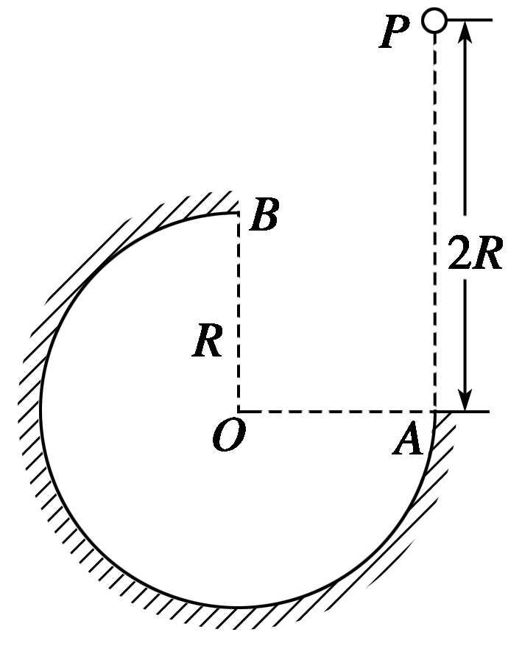
例5 如图4所示，在竖直平面内有一半径为R的圆弧轨道，半径OA水平、OB竖直，一个质量为m的小球自A的正上方P点由静止开始自由下落，小球沿轨道到达最高点B时恰好对轨道没有压力.已知AP＝2R，重力加速度为g，则小球从P到B的运动过程中( )
图4

Slide 29
A.重力做功2mgR
B.机械能减少mgR
C.合外力做功mgR
解析 重力做功与路径无关，所以W_{G}＝mgR，选项A错；

Slide 30
答案 D

Slide 31
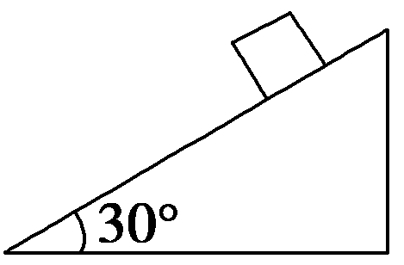
1
2
3
4
自我检测
1.(功率的计算)如图5所示，一质量为1.2 kg的物体从倾角为30°、长度为10 m的光滑斜面顶端由静止开始下滑.则( )
A.物体滑到斜面底端时重力做功的瞬时功率是60 W
B.物体滑到斜面底端时重力做功的瞬时功率是120 W
C.整个过程中重力做功的平均功率是30 W
D.整个过程中重力做功的平均功率是60 W
图5

Slide 32
1
2
3
4

Slide 33
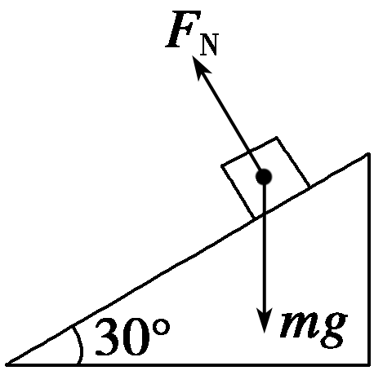
1
2
3
4
答案 AC

Slide 34
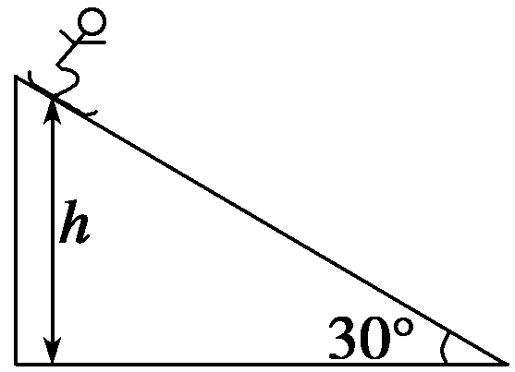
1
2
3
4
图6

Slide 35
1
2
3
4
A.运动员减少的重力势能全部转化为动能

Slide 36
1
2
3
4
答案 D

Slide 37
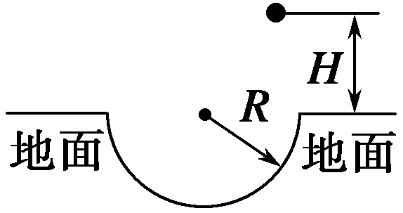
1
2
3
4
3.(动能定理的应用)如图7所示，质量为m＝0.5 kg的小球从距离地面高H＝5 m 处自由下落，到达地面时恰能沿凹陷于地面的半圆形槽运动，半圆形槽的半径R＝0.4 m，小球到达槽最低点时速率恰好为10 m/s，并继续沿槽运动直到从槽左端边缘飞出且沿竖直方向上升、下落，如此反复几次，设摩擦力大小恒定不变，g取10 m/s²，空气阻力不计，求：
图7

Slide 38
1
2
3
4
(1)小球第一次飞出半圆形槽上升的距水平地面的最大高度h为多少；
解析 对小球下落到最低点的过程，
设克服摩擦力做功为W_{f}，
设从小球下落到第一次飞出到达最高点，
由动能定理得mg(H－h)－2W_{f}＝0－0.
答案 4.2 m

Slide 39
1
2
3
4
(2)小球最多能飞出槽外几次.
解析 设小球恰好能飞出n次，
则由动能定理得mgH－2nW_{f}＝0－0
答案 6次

Slide 40
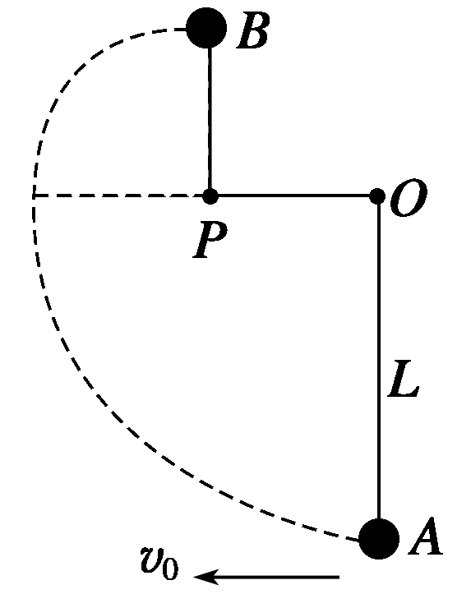
1
2
3
4
4.(机械能守恒定律和动能定理的对比应用)如图8所示，质量为m的小球用长为L的轻质细线悬于O点，与O点处于同一水平线上的P点处有一根光滑的细钉，已知OP＝L/2，在A点给小球一个水平向左的初速度v₀，发现小球恰能到达跟P点在同一竖直线上的最高点B.求：
图8

Slide 41
1
2
3
4
(1)小球到达B点时的速率；

Slide 42
1
2
3
4
(2)若不计空气阻力，则初速度v₀为多少？

Slide 43
1
2
3
4

